Slide 1
Programa de Inovação e Desenvolvimento Tecnológico das Relações de Trabalho, Emprego e Renda

Slide 2
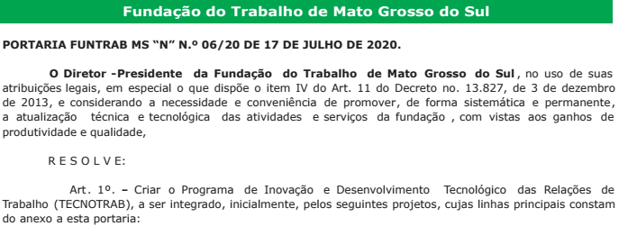
Programa TECNOTRAB

Slide 3
Programa TECNOTRAB – Objetivos Principais
Promover a incorporação eficiente e efetiva, à gestão e práticas da FUNTRAB, de novas tecnologias e inovações aplicáveis às políticas de trabalho, emprego e renda
Capacitar o pessoal da FUNTRAB no uso eficiente e eficaz dessas novas tecnologias e inovações, em benefício dos trabalhadores e das empresas usuárias dos serviços da fundação
Promover parcerias com as universidades, centros de pesquisa e outras organizações públicas e privadas, com vistas à incorporação e desenvolvimento de novas tecnologias e inovações aplicáveis às políticas de trabalho, emprego e renda

Slide 4
Projetos Originais

Slide 13
Projeto 1 - Evolução
Projeto 1 é objeto de contrato com o MS Competitivo/ Fundação Nacional da Qualidade (FNQ) para criação da inovação tecnológica de aplicação dos princípios do Modelo de Governança e Gestão à Gestão de Projetos
A pesquisa e desenvolvimento dessa inovação tecnológica permitirá que os projetos do setor público já sejam desenhados com aplicação dos princípios do Modelo de Governança e Gestão
Essa inovação tecnológica será objeto de patenteamento, com propriedade intelectual da FUNTRAB e Instituto MS Competitivo

Slide 14
Projeto 2 - Evolução
Este projeto também está incluso no contrato FUNTRAB/MS Competitivo/FNQ, e será desenhado com aplicação dos princípios do Modelo de Governança e Gestão
O projeto será desenhado com a participação e cooperação de representantes de unidades da FUNTRAB situados nas nove regiões do Estado de Mato Grosso do Sul, os quais estão inseridos formalmente num Comitê Técnico de Gestão (CTG)
Em 08 de Novembro ocorre o primeiro seminário técnico com a participação dos CTG dos projetos 1 e 2, para conscientização e preparação dos trabalhos técnicos sequenciais, sob a consultoria do MS Competitivo/FNQ

Slide 15
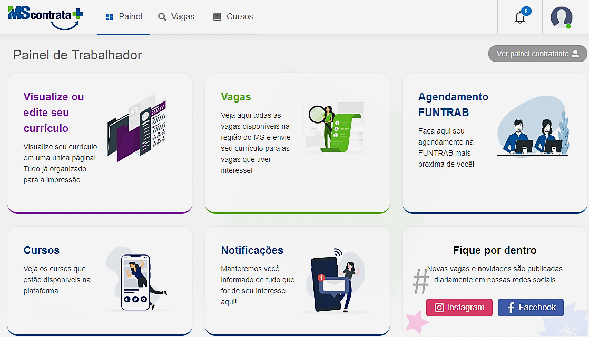
Projeto 3 - Evolução
Este projeto já gerou uma solução prática para a FUNTRAB, e para seus clientes trabalhadores e empresas, o aplicativo MS Contrata +

Slide 16
Projeto 4 - Evolução
Este projeto evoluiu, através da assinatura de um convênio com a Universidade Federal de Mato Grosso do Sul (UFMSD), através da sua Fundação de Apoio à Pesquisa, ao Ensino e à Cultura (FAPEC), para organização e implantação do Centro de Inovação do Trabalho e Empreendedorismo
A implementação deverá ser iniciada ainda neste ano de 2022, e deverá ganhar velocidade no próximo ano de 2023

Slide 17
Projeto 5 - Evolução
Este projeto teve andamento inicial através das iniciativas da Coordenadoria de Educação Profissional da FUNTRAB
Foi celebrado um acordo com a UFMS, através de sua fundação de apoio FAPEC, para ampliação e diversificação das atividades de formação, capacitação e treinamento de trabalhadores da iniciativa privada.
Está também em negociação com a Universidade Estadual de Mato Grosso do Sul (UEMS) e Escola de Governo (ESCOLAGOV) a criação, implantação e operação da Escola do Trabalho (ESCOLATRAB), a qual deverá ser uma instância permanente de educação profissional, com calendário anual de cursos, treinamentos e capacitações, voltados para os trabalhadores da iniciativa privada (à exemplo da ESCOLAGOV, voltada para os trabalhadores do setor público)

Slide 18
Projeto 6 - Evolução
Este projeto teve alguns trabalhos iniciais, através da equipe técnica da FUNTRAB, porém ainda não evoluiu no nível desejado
A importância deste projeto decorre das mudanças que se verificaram no mercado de trabalho, em função da pandemia COVID 19
Pesquisas e estudos serão desenvolvidos pela FUNTRAB, em parceria com as universidades e centros de pesquisa, para avaliar o impacto das mudanças causadas pela pandemia COVID 19 nas relações de trabalho, emprego e renda
Será um dos projetos prioritários do Centro de Inovação do Trabalho e Empreendedorismo

Slide 19
Projeto 7 - Evolução
Este projeto gerou algumas iniciativas e entendimentos da FUNTRAB junto à Secretaria da Saúde, para a definição e aplicação de algumas ações e práticas de proteção sanitária aos trabalhadores, em especial durante o período da pandemia COVID-19
O projeto deverá ser também priorizado no novo Centro de Inovação do Trabalho e Empreendedorismo, em processo de implantação
A FUNTRAB considera este projeto da mais alta importância, no sentido de gerar normativas e regras de prevenção à incidência de novas emergências sanitárias no mundo do trabalho.

Slide 20
Projeto Adicional – Programa Estadual de Microcrédito
Este projeto resultou numa política estadual de microcrédito, transformada em política de estado através de uma lei aprovada pela Assembleia Legislativa e sancionada pelo Governador Reinaldo Azambuja (Lei Estadual no. 5.689, de 7 de julho de 2021)
O programa está em plena aplicação pela FUNTRAB, já com três cooperativas de crédito credenciadas e atendendo os clientes potenciais cadastrados junto à FUNTRAB
O programa deverá apresentar significativa expansão a partir de 2023, com o credenciamento de novas entidades de crédito, e expansão para todas as regiões do estado de MS
Está em andamento um projeto com a UFMS e duas cooperativas de crédito interessadas, para pesquisa e desenvolvimento de uma Cooperativa de Crédito Digital (DIGICOOP), capaz de atuar a baixo custo e com ampla abrangência no Estado de Mato Grosso do Sul.

Slide 21
Projeto Adicional – Programa de Apoio ao Desenvolvimento da Economia Solidária (PRODES)
Objeto de um convênio com a Universidade Federal de Mato Grosso do Sul (UFMS), através de sua fundação de apoio FAPEC
Prevê a formação de 142 Agentes Locais de Trabalho, Emprego e Renda (ALTER), através de curso de especialização oficial da UFMS, com emissão de certificado da universidade.
Papel dos ALTER: atuar nas diversas regiões do estado, captando vagas nas empresas, promovendo a capacitação de trabalhadores, emissão de microcrédito, estimulo ao cooperativismo entre os produtores rurais familiares, dentre outras ações
O projeto prevê o desenvolvimento de softwares e aplicativos para amparar o trabalho dos ALTER e para apoiar os produtores rurais familiares nas suas relações com a produção e fornecimento de alimentos para a merenda escolar e programa de aquisição de alimentos

